Slide 1
Producentansvar uppdatering

Slide 2
Producentansvar – strategi framåt
Näringslivets ståndpunkter för ett fungerande producentansvar inom textil –del 1
Det är viktigt att avgöra var näringslivets ansvar börjar och slutar
Sortering av textil och återanvändningsbar textil kommer att vara en stor och arbetskrävande uppgift. Ansvarsfördelningen måste därför klargöras ytterligare då producentansvaret bör starta när textilen är klassad som avfall.
Kostnaderna för systemet är mycket beroende av detta De beräkningar som gjorts i utredningen av kostnaderna är underskattade och kommer snarare vara dubbelt så höga.
Det är viktigt att klargöra ideella sektorns roll i systemet och hur den kan bidra till att hög återanvändning av textil.
Näringslivet måste få tillräckligt med tid för att implementera producentansvaret och förväntningarna ska vara rimliga
Det måste fortlöpa minst två år efter att lagen är beslutad till ett fungerande system ska vara på plats.
Systemet bör starta i mindre omfattning för att sedan kunna skalas upp och då kontinuerligt säkerställa att kostnaderna är såväl samhälls- som miljömässigt motiverade.
Det är också viktigt att vara realistisk i frågan om att återvinningsteknik för många material inte finns tillgänglig näs systemet startas. Ett undantag för förbränningsförbudet bör göras.

Slide 3
Producentansvar – strategi framåt
Näringslivets ståndpunkter för ett fungerande producentansvar inom textil – del 2
Det bör vara harmoniserade riktlinjer för producentansvar inom EU
Definitionen av textil är av största vikt att den blir gemensam i så många länder som möjligt för att underlätta för exporterande företag.
Det är viktigt att få samsyn med så många övriga länder som möjligt med gemensamma riktlinjer för att underlätta för företagen.
För att klara omfattning av textilavfall som kommer att uppstå är nära samarbeten inom såväl Norden som EU avgörande.
Alla aktörer som sätter textil på marknaden måste ta ansvar samtidigt som tillsynen stärks
En oreglerad privatimport av textil måste upphöra för att undvika införsel av osäkra produkter som samtidigt snedvrider konkurrensen.
Det är viktigt att man agerar tydligt för att minimera friåkares möjligheter att verka i Sverige utan att betala till systemet.
Det är viktigt att en regelbunden tillsyn görs avseende de aktörer som verkar i systemet. Budgetmedel måste därför avsättas till ansvariga myndigheter

Slide 4
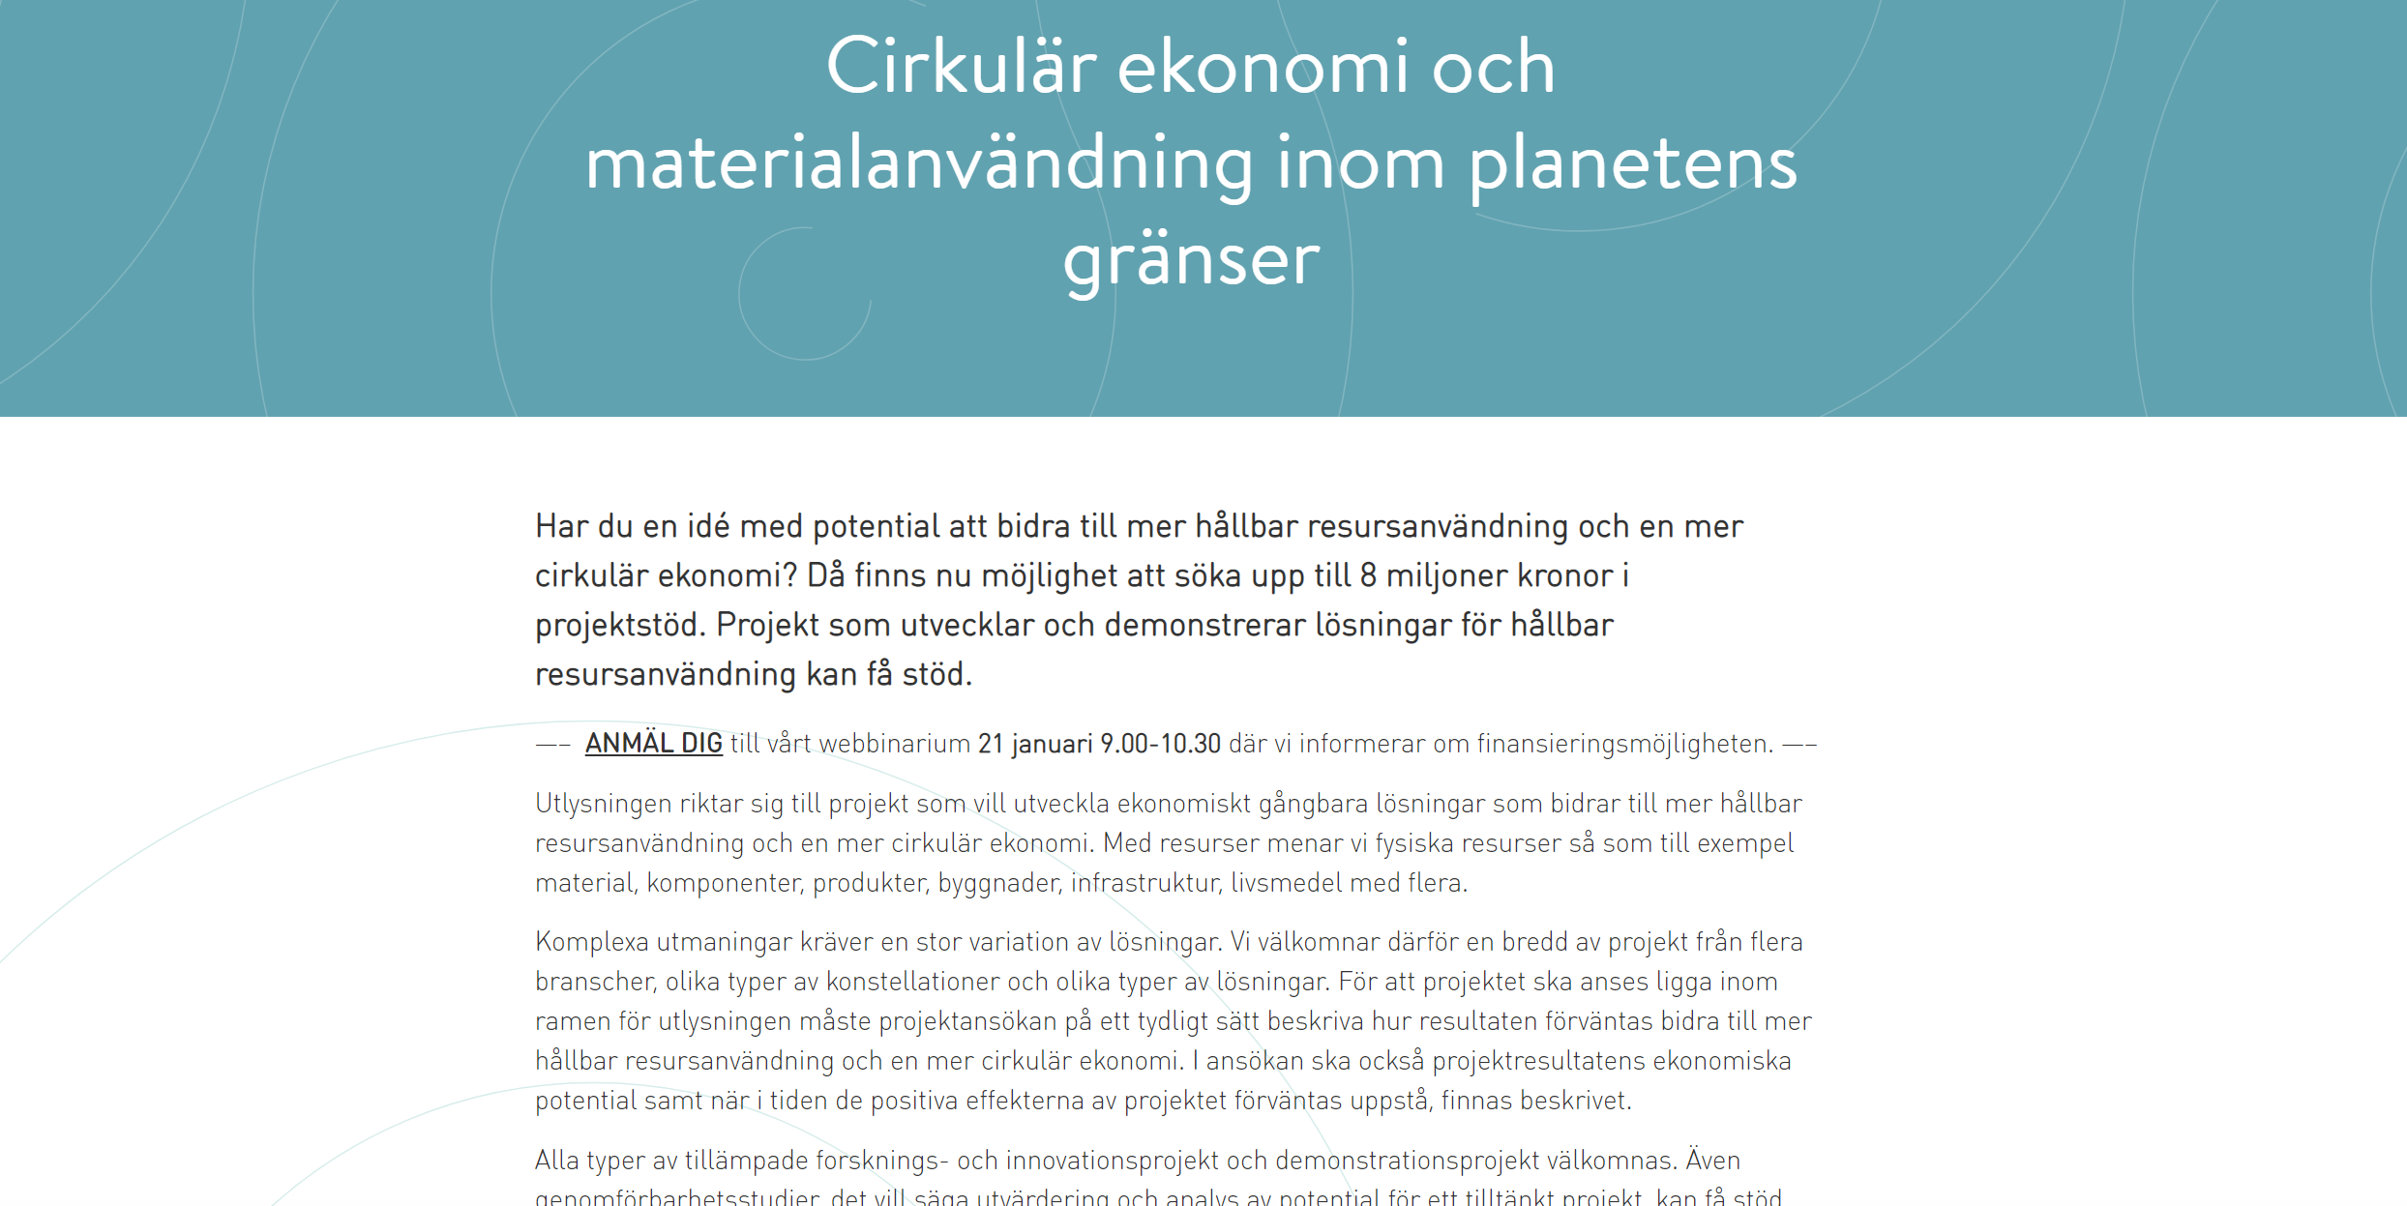

Slide 5
